Slide 1
Муниципальное бюджетное образовательное учреждение «Могочинская средняя общеобразовательная школа имени А.С.Пушкина» ПРОЕКТ Музейная педагогика как инновационная технология в создании развивающей среды ДОУ в соответствии ФГОС» методист ГДО: Н.И.Михайлова

Slide 2
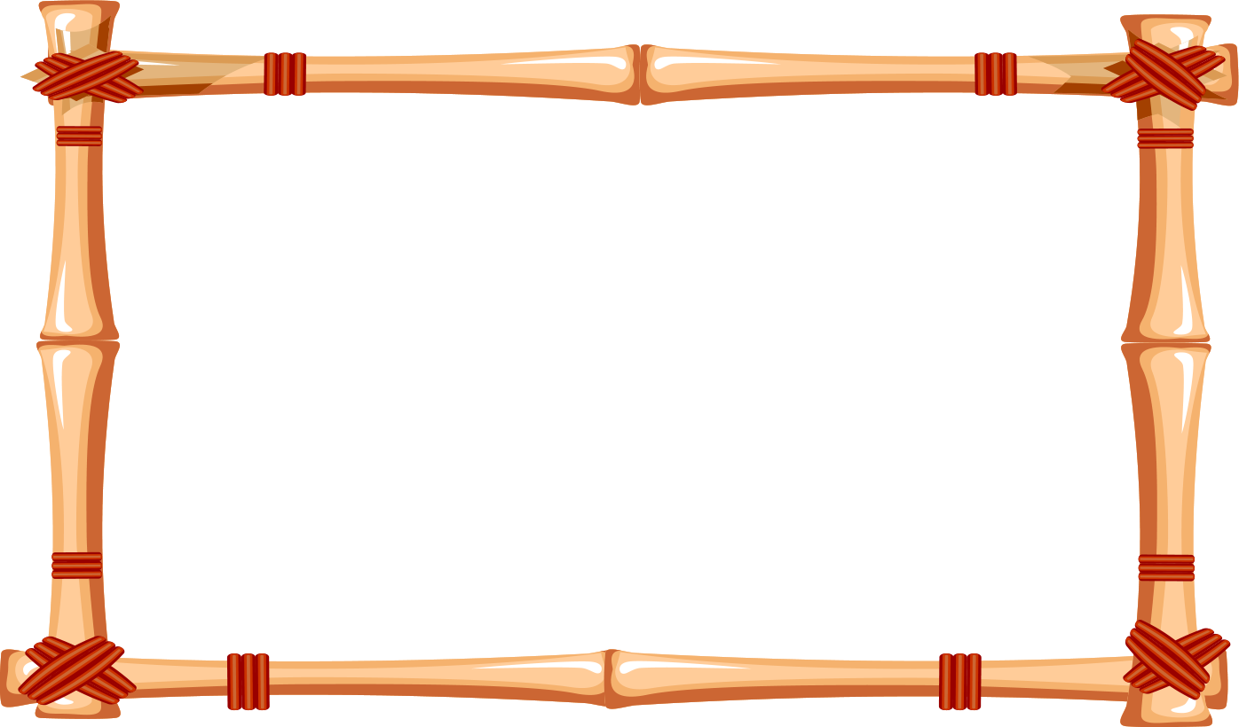
Номинация:
Связь времен

Slide 3
Цель проекта:
*Проект предполагает создание музейной базовой среды в ГДО, целью которого является:
*сохранение исторического наследия и культуры, развитие краеведения дошкольника через
*создание и использование многообразной деятельности мини-музеев в ДОУ
*использование новых форм работы с детьми и их родителями

Slide 4
Задачи проекта
*погрузить детей в новую информационную
среду
обогащение предметно-развивающей среды
*расширение кругозора дошкольников
*формирование проектно-исследовательских умений и навыков
*развитие творческого и логического мышления, воображения
*формирование активной жизненной позиции
*

Slide 5
Особенности мини-музея в детском саду
*участие в создании мини-музея воспитателей, детей, родителей.
*ребенок –активный участник оформления экспозиции музея.
*мини- музей – зона удивления, творчества и совместной работы детей и их родителей.

Slide 6
Размещение мини- музея в ДОУ
Народная мудрость гласит : «Кто хочет-ищет возможности, кто не хочет- ищет причины»
Даже в самых стесненных условиях при желании можно найти уголок для небольшой экспозиции.
Место расположения:
Групповое помещение
Спальняя комната
Раздевалка
Помещение для дополнительных занятий
Холлы

Slide 7
Музейно-педагогический комплекс в ГДО
Русская изба
Мини-музей
«Дерево»
Мини-музей
«Прикладного искусства»
Мини-музей
«Часы»
Мини-музей
«Такие разные
куклы»
Мини-музей
«Чая»

Slide 8
Правила поведения в наших музеях
В наших музеях многие экспонаты разрешено трогать руками.
.Рассмотренные экспонаты нужно положить на место
Экспонаты нельзя ломать и забирать домой.
.Можно -даже нужно задавать вопросы.
Можно пополнять музей новыми экспонатами.
1

Slide 9
.
Содержание ,оформление и назначение мини-музеев должны обязательно отображать специфику возраста каждой группы. При создании музейного комплекса сотрудникам детского сада пришлось попробовать себя в роли дизайнеров, художников ,музееведов, историков.
Особая проблема- подбор экспонатов, который будет продолжаться постоянно.

Slide 10
Важная особенность музейных элементов развивающей среды-участие в их создании детей и родителей. Дошкольники чувствуют свою причастность к мини- музею: они участвуют в обсуждении его тематики, приносят из дома экспонаты. В обычном музее мы –пассивные созерцатели, а здесь мы все соавторы, творцы экспозиции (педагоги, дети и их родители). Каждый мини –музей - результат общения, совместной работы
воспитателей, детей и их семей.

Slide 11
На сегодня можно с уверенностью сказать, что к нам возвращается национальная память и мы по новому относимся к малой Родине, к старинным праздникам, традициям, обрядам, художественным промыслам, декоративно-прикладному искусству , в которой народ оставил все ценное, что было в прошлом.
Ремарк говорил: «Человек способен сохранить лишь то, что растет в нем самом»
Вот и мы стараемся зародить в маленьких душах наших детей
РАЗУМНОЕ,
ДОБРОЕ,
ВЕЧНОЕ,

Slide 12
Немного истории
Самый большой музей мира-Парижский Лувр.
Самый маленький находится в Литве-в дупле старого дуба. Чтобы дуб не отсырел на него надели стеклянный «плащ»
Самый старый музей мира- Британский в Лондоне (1753г)
Необычные музеи
*школьных наказаний-Уругвай
*музей детства-Великобритания
*музей лжи-Германия
*музей шпаргалок-Болгария
*музей чертей-Каунас
*суеверий-Ярославская область
*Ангелов-Карелия
*Музей стоматологии-США
*Дошкольного воспитания-Финляндия
*аптеки-г.Львов
*Игрушки- Сергиев-Посад

Slide 13
Музеи одного предмета
*музей часов-г.Ангарск
*копейки-г.Ярославль
*валенка-г.Москва
*утюга-г.Переславль
*плюшевых мишек-Великобритания
*туалета-Индия и Киев
*чая- Китай
*салфеток-Россия
*мышеловок-Германия
*лыж- Норвегия
*спичек-Швеция
*термометров-США
*огня-Египет
*шоколада-Санкт-Петербург
*мусора_корея

Slide 14
Уважаемые коллеги!
Из выше сказанного всем понятно, что для того чтобы пополнить предметно –развивающую среду в своей группе не надо больших затрат.
Надо:
иметь желание
заинтересовать детей
вовлечь родителей
Успехов Вам на этом поприще!

